Slide 1

Орнек
темсили

Slide 2
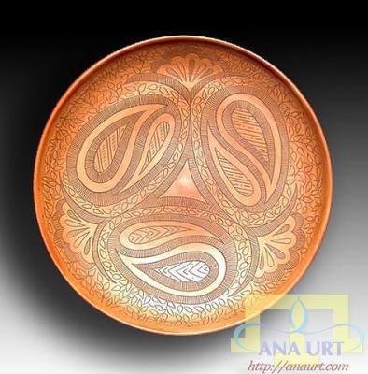
Бадем

Slide 3
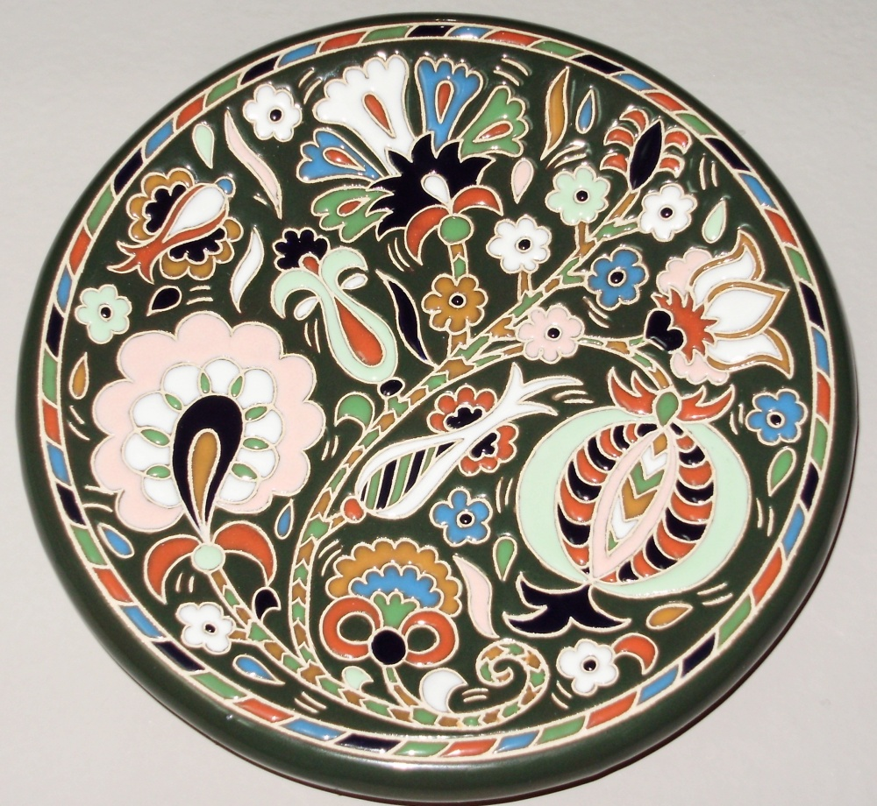
ГУЛЬ

Slide 4
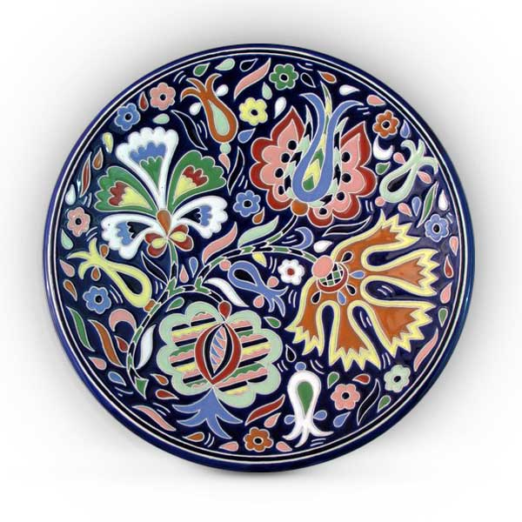
кЪАРАНФИЛЬ

Slide 5
лЯЛЕ

Slide 6
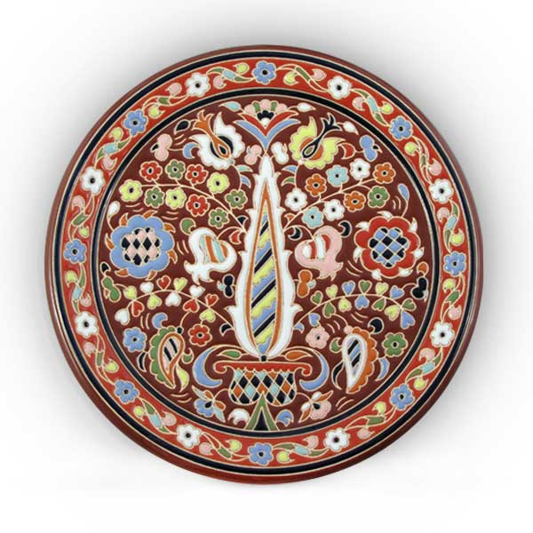
ИМИШЬ ТЕРЕГИ

Slide 7
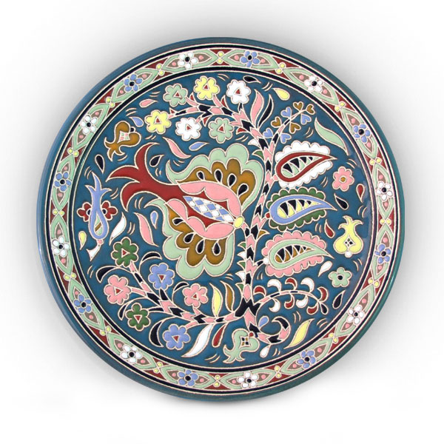
нар

Slide 8
